Slide 1
2.5D & 3D
Integration and Testing
Αλέξανδρος Οικονόμου
Κωνσταντίνος Χατζής
14 Δεκεμβρίου, 2021

Slide 2
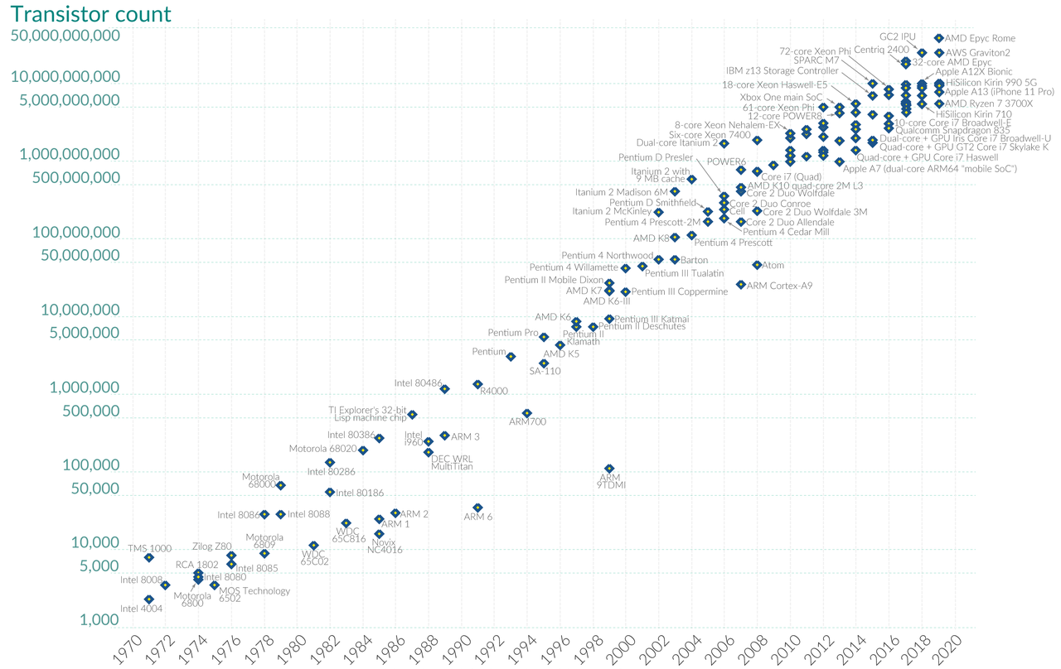
Moore

Slide 3
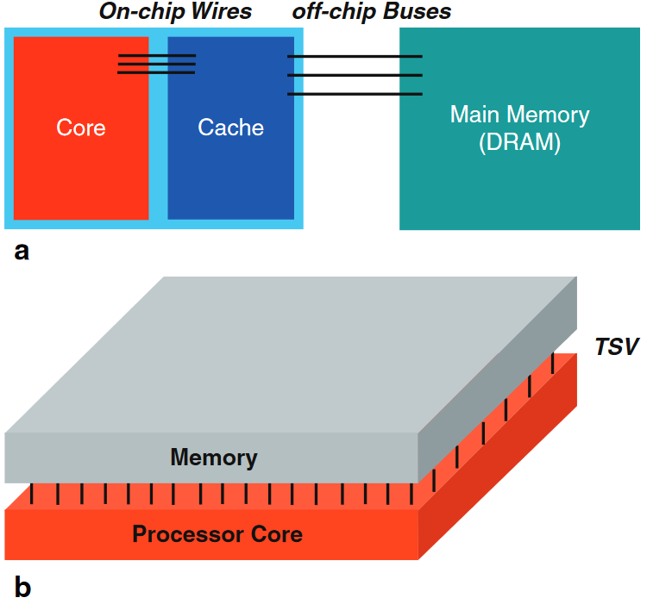
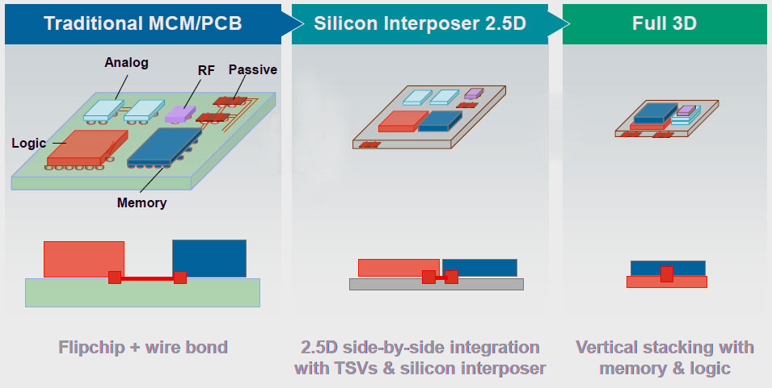
More Moore

Slide 4
Bond-Wire Stacking
Through-Silicon Vias
Monolithic Integration
Περιεχόμενο

Slide 5
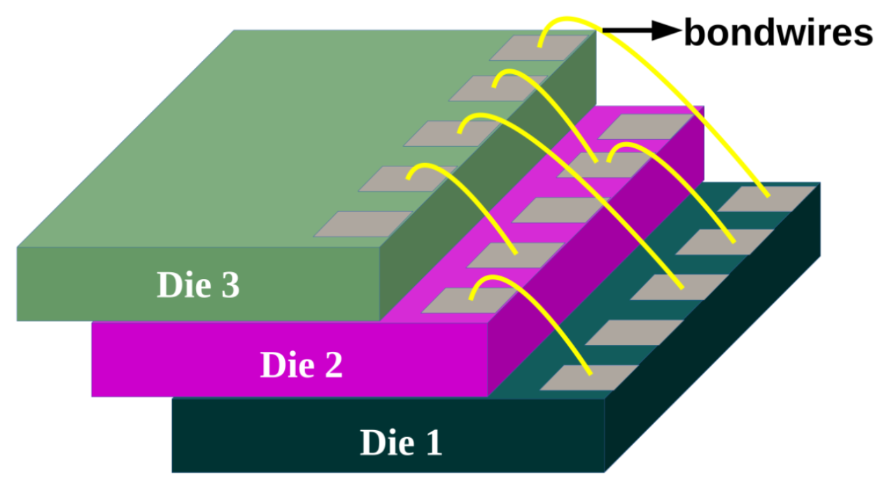
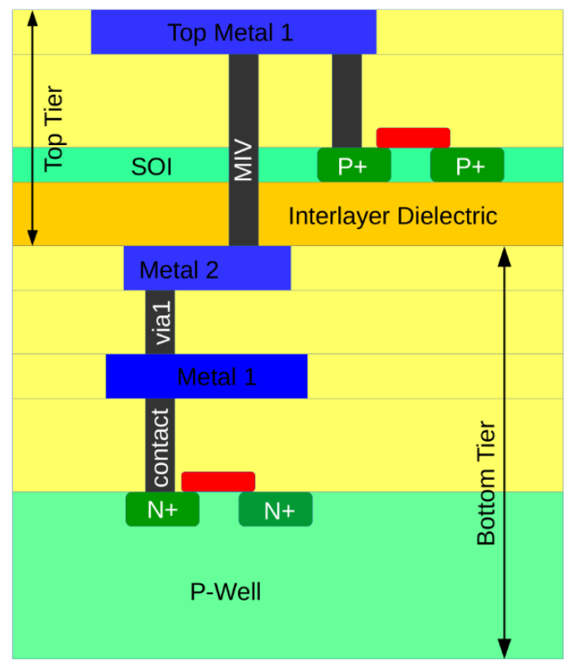
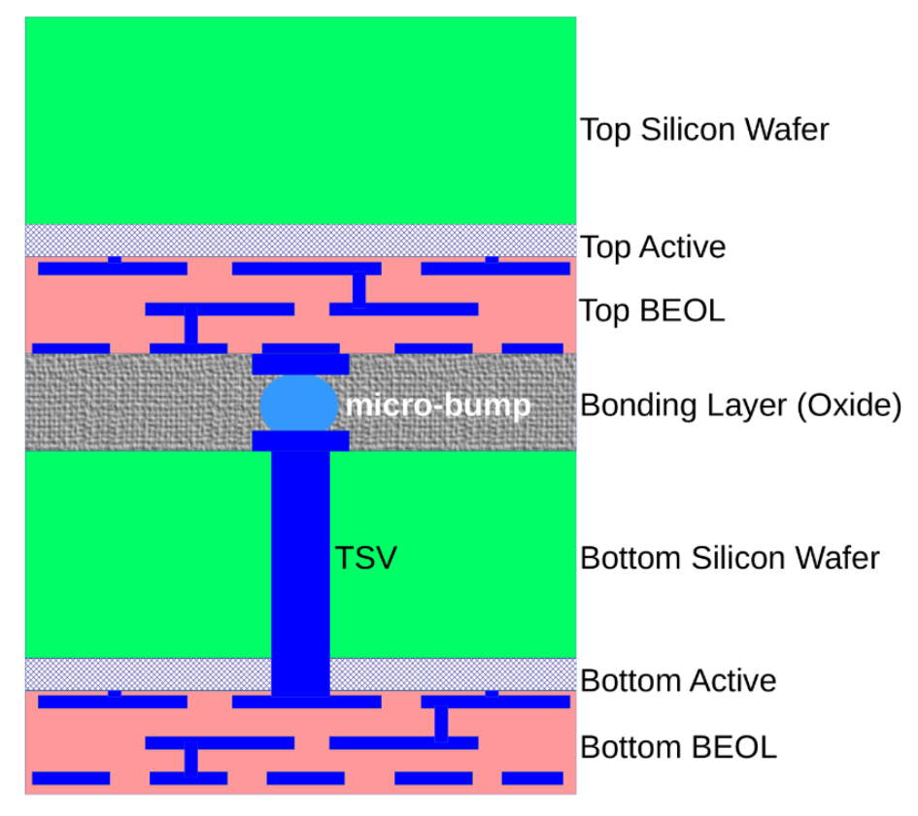
More Moore: 3D Integration

Slide 6
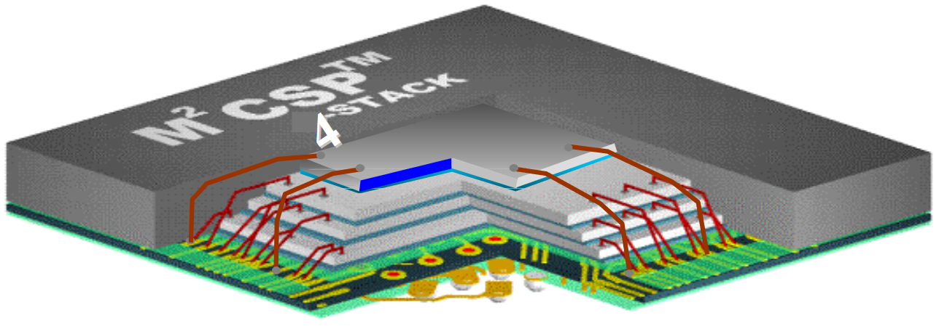
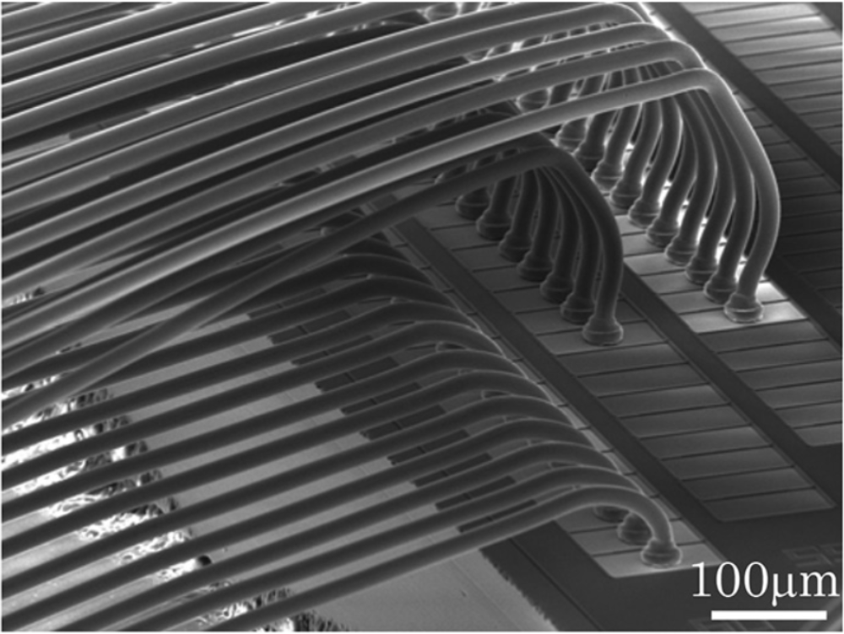
Bond-Wire Stacking
Οριζόντια & Κάθετη σύνδεση ψηφίδων σε ενιαίο SiP.
Προστασία με ρητίνη
Χαμηλή πυκνότητα
Μεγάλη αντίσταση
Ψηφίδες διαφορετικής τεχνολογίας > Φθηνή λύση
Συχνή χρήση σε DRAM, NAND Flash, Processors

Slide 7
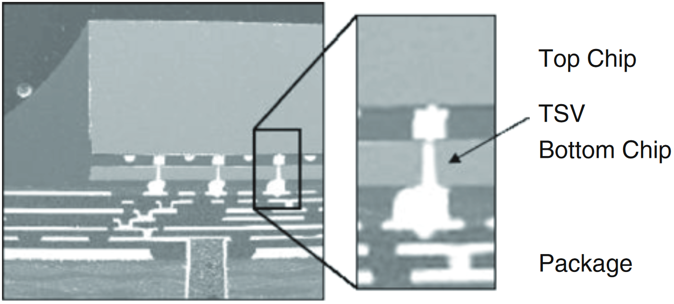
Through-Silicon Vias
Κάθετη σύνδεση ψηφίδων σε ενιαίο SiP.
Μεγαλύτερη πυκνότητα, μικρότερο εμβαδόν
Μικρότερη αντίσταση → Μειωμένη Ισχύς
Ψηφίδες ίδιας τεχνολογίας → Ακριβότερη από Bond-Wire → Χρησιμοποιείται κυρίως σε DRAM
Καλή ισορροπία πυκνότητας-κόστους

Slide 8
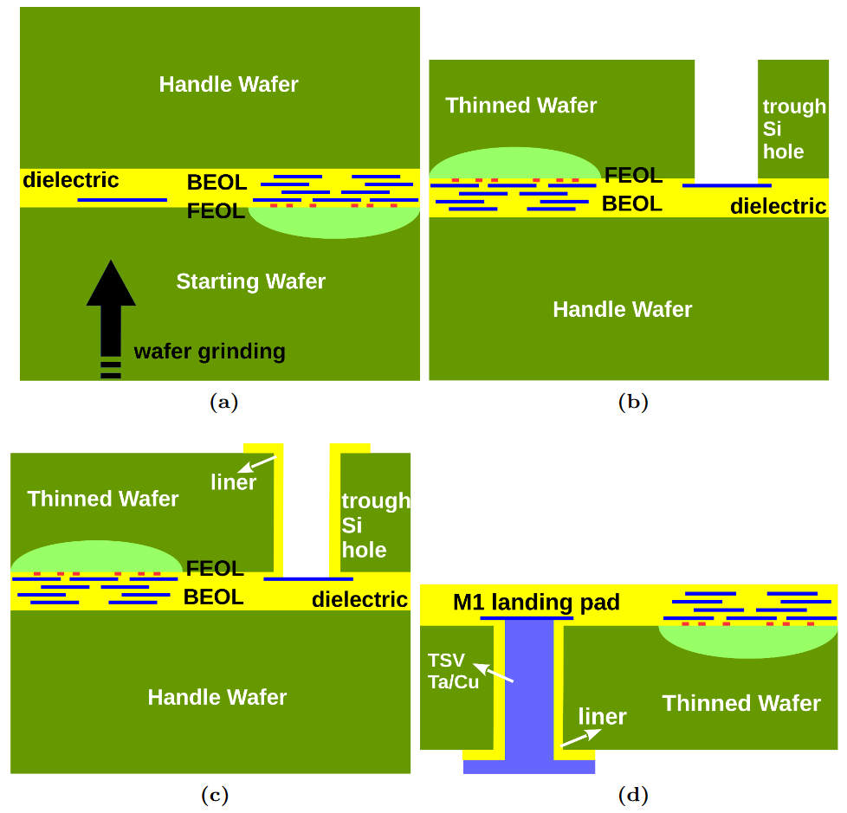
Through-Silicon Vias: Via-Last
Προστίθενται μετά τo BEOL
Διασύνδεση Μ1 με κάτω μέρος Wafer
Κόλληση σε Handle Wafer και λείανση
Δημιουργία αυλακιών
Επίστρωση με διηλεκτρικό & αφαίρεση του από κάτω
Πλήρωση με μέταλλο
Οικονομικότερη μέθοδος TSV
Δύσκολο στη σχεδίαση

Slide 9
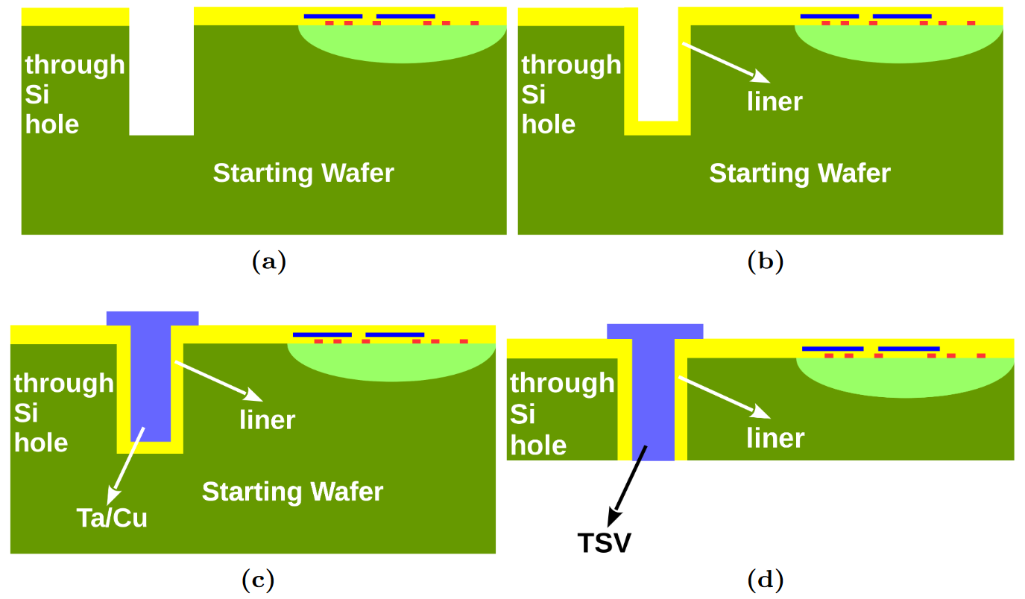
Through-Silicon Vias: Via-Middle
Προστίθενται μετά τo FEOL
Δημιουργία αυλακιών
Επίστρωση με διηλεκτρικό
Πλήρωση με μέταλλο
Λείανση του Wafer από κάτω
Ακριβότερη του Via-Last
Καλύτερη απόδοση
Ευκολότερο στη σχεδίαση

Slide 10
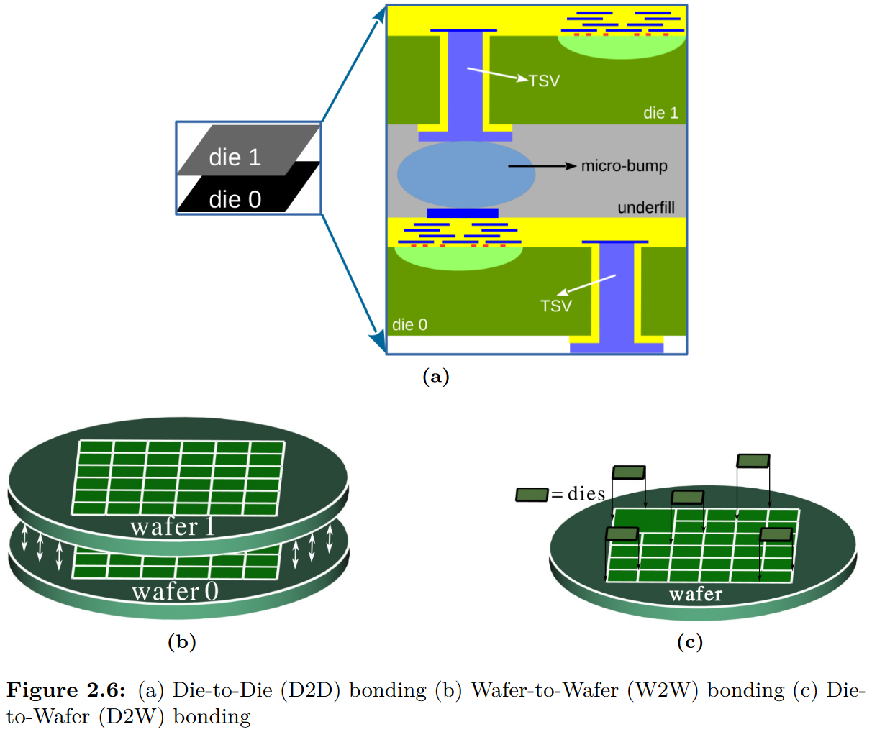
Through-Silicon Vias: D2D & W2W
Die-to-Die: 40μm Micro-Bumps > Χαμηλή πυκνότητα > Μεγαλύτερη απόδοση (Yield)
Wafer-to-Wafer: No Micro-Bumps > Υψηλότερη πυκνότητα > Μικρότερη απόδοση (Yield)

Slide 11
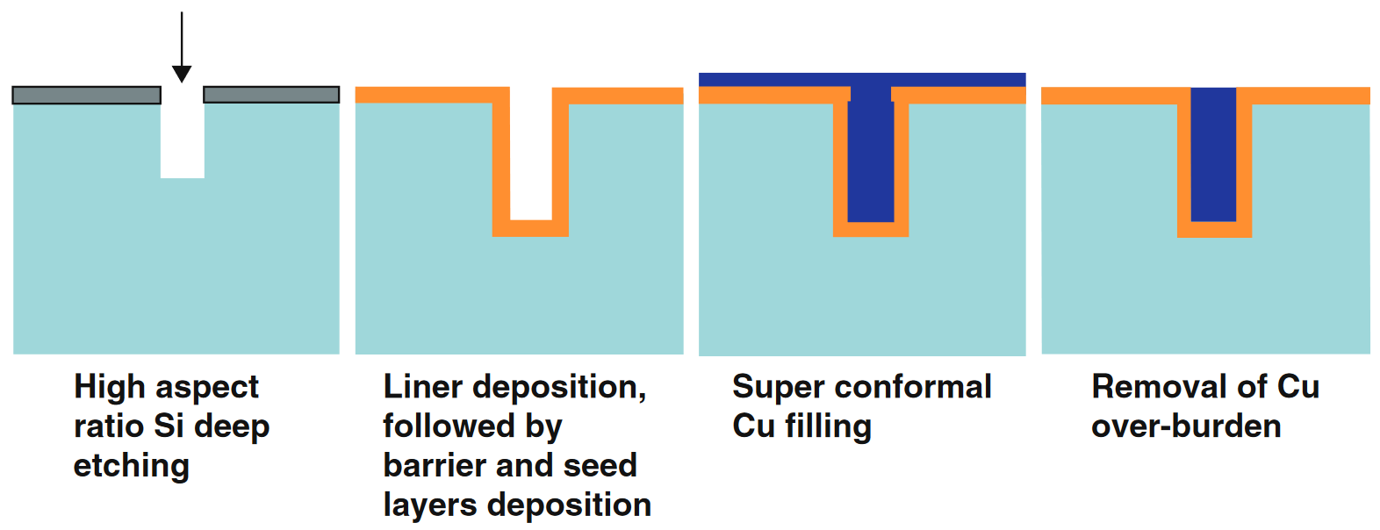
Through-Silicon Vias: Cu-Cu
Κόλληση: 300-400 C, 200 kPa
Ακριβές εναλλακτικές:
Ακτίνα Ιόντων Ar για ενεργοποίηση χαλκού, ή
100 C, 200 kPa για 5 ώρες

Slide 12
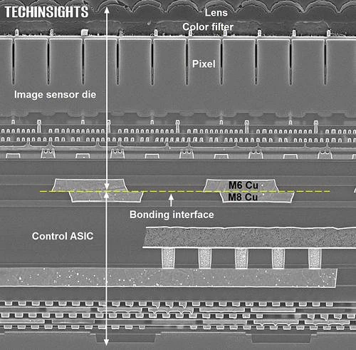
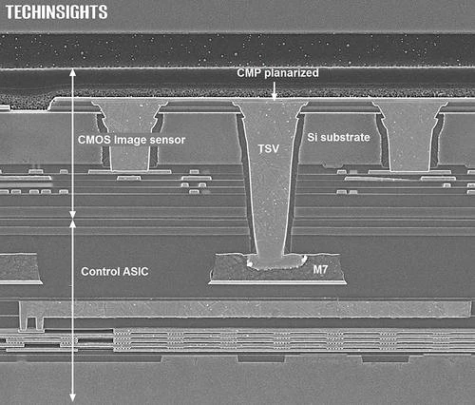
Through-Silicon Vias: Use Case - Samsung Galaxy S7
Die-to-Die: 40μm Micro-Bumps > Χαμηλή πυκνότητα > Μεγαλύτερη απόδοση (Yield)
Wafer-to-Wafer: No Micro-Bumps > Υψηλότερη πυκνότητα > Μικρότερη απόδοση (Yield)
Sony IMX240
Sony IMX260

Slide 13
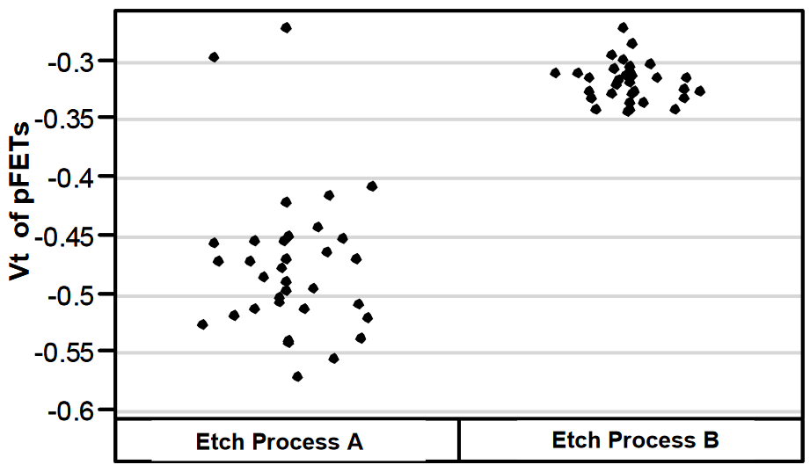
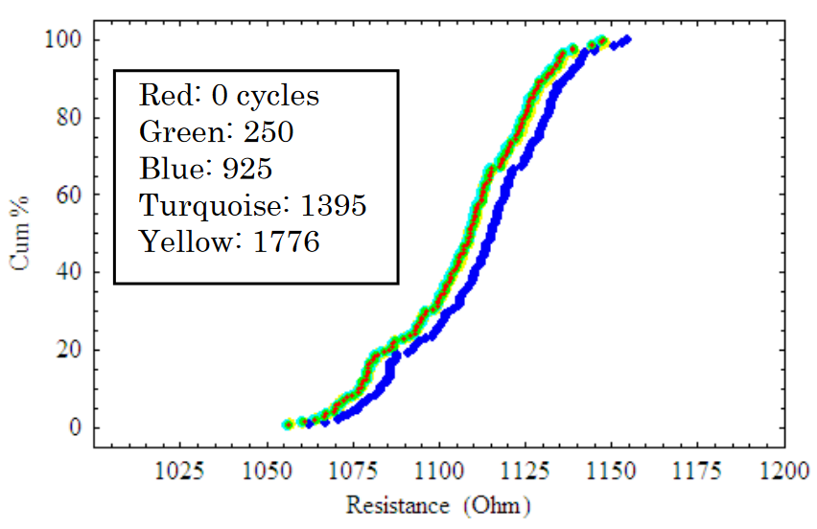
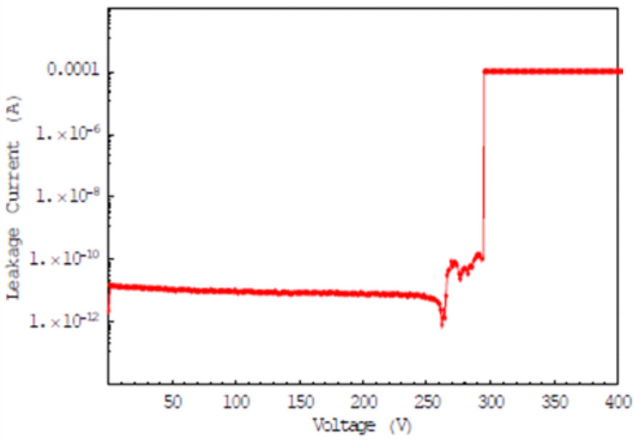
Through-Silicon Vias: Testing
Διαστολή χαλκού
Αποκοπή
Αυξημένη αντίσταση
Κακή ευθυγράμμιση κατά την κατασκευή
Breakdown Voltage

Slide 14
Through-Silicon Vias: Testing
Breakdown Voltage

Slide 15
MONOLITHIC 3D ICs

Slide 16
TSV-based 3D technologies
Asymmetry in dimensions of transistors and TSVs
Transistors sub-10 nm
TSVs several um
MONO3D
Monolithic Inter - Tier vias (MIVs) nm
Dense integration

Slide 17
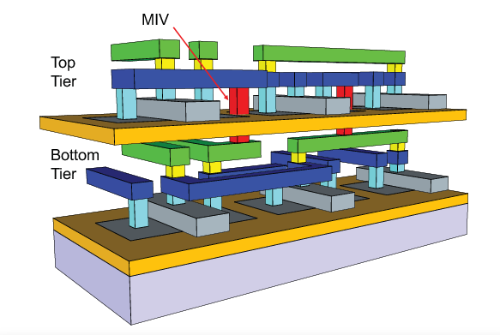
Front End Of Line (FEOL)
Transistor patterning
Back End Of Line (BEOL)
MIVs patterning
Extreme Density
Single Substrate
Thermal budget

Slide 18
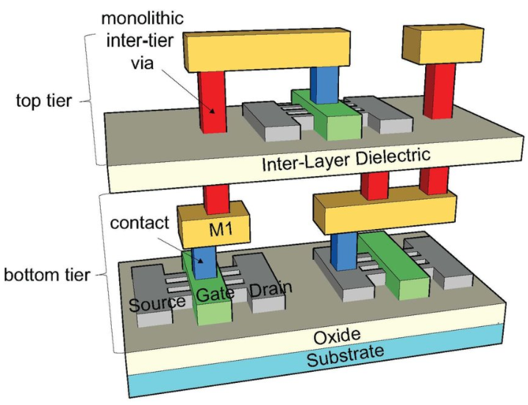
Basic Design Idea

Slide 19
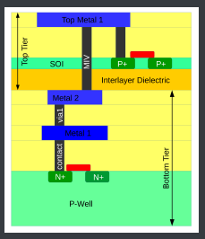
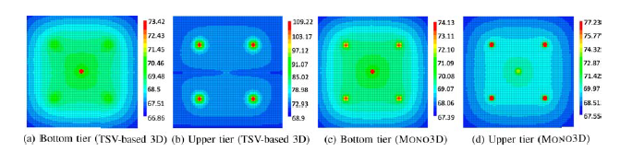
Thermal Integrity
Major Concerns
Heat dissipation from tiers to heat sink
Higher device integration density
Lateral and vertical heat flow

Slide 20
Design Comparison
Compared to 2D design
50% smaller footprint
Remarkable wirelength reduction
Total power reduction
Inaccurate timing optimization
Worst Case Scenarios
Lower tier distortion
Transistor degradation
RC parasitic increments

Slide 21
Design for Test
Faults
Shorts
Opens
Stuck-at faults (SAFs)
Built-in Self Test (BIST)
die-wrapper register cell
40% cost reduction compared to TSVs

Slide 22
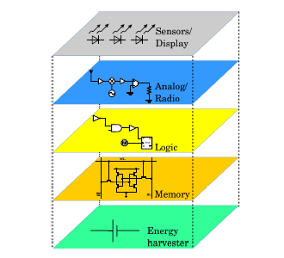
Future Prospects
Increasing integration densities
Hyper-connectivity and
Internet of Things applications

Slide 23
Πηγές
Abbas Sheibanyrad, Frédéric Pétrot, Axel Jantsch, “3D integration for NOC-based SOC Architectures”, 2010, Integrated Circuits and Systems, doi: 10.1007/978-1-4419-7618-5.
Chaourani Panagiotis, “Sequential 3D Integration - Design Methodologies and Circuit Techniques”, KTH Royal Institute of Technology, 2019, ISBN: 978-91-7873-228-9.
M. Kawano, X. -Y. Wang and Q. Ren, "Trench Isolation Technology for Cost-effective Wafer-level 3D Integration with One-step TSV," 2020 IEEE 70th Electronic Components and Technology Conference (ECTC), 2020, pp. 1161-1166, doi: 10.1109/ECTC32862.2020.00186.
A. Chaudhuri et al., "Advances in Design and Test of Monolithic 3-D ICs," in IEEE Design & Test, vol. 37, no. 4, pp. 92-100, Aug. 2020, doi: 10.1109/MDAT.2020.2988657.
K. Dhananjay, P. Shukla, V. F. Pavlidis, A. Coskun and E. Salman, "Monolithic 3D Integrated Circuits: Recent Trends and Future Prospects," in IEEE Transactions on Circuits and Systems II: Express Briefs, vol. 68, no. 3, pp. 837-843, March 2021, doi: 10.1109/TCSII.2021.3051250.
D. B. Ingerly et al., "Foveros: 3D Integration and the use of Face-to-Face Chip Stacking for Logic Devices," 2019 IEEE International Electron Devices Meeting (IEDM), 2019, pp. 19.6.1-19.6.4, doi: 10.1109/IEDM19573.2019.8993637.

